Slide 1
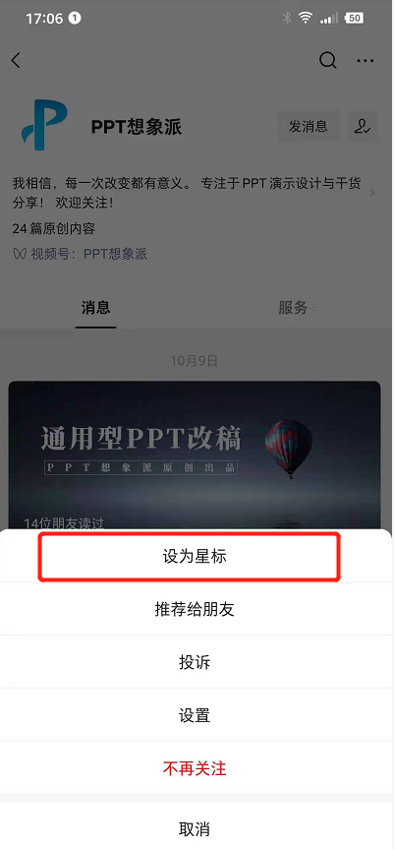

本文件设计为PPT想象派原创作品
仅限学习交流使用禁止商用

Slide 2
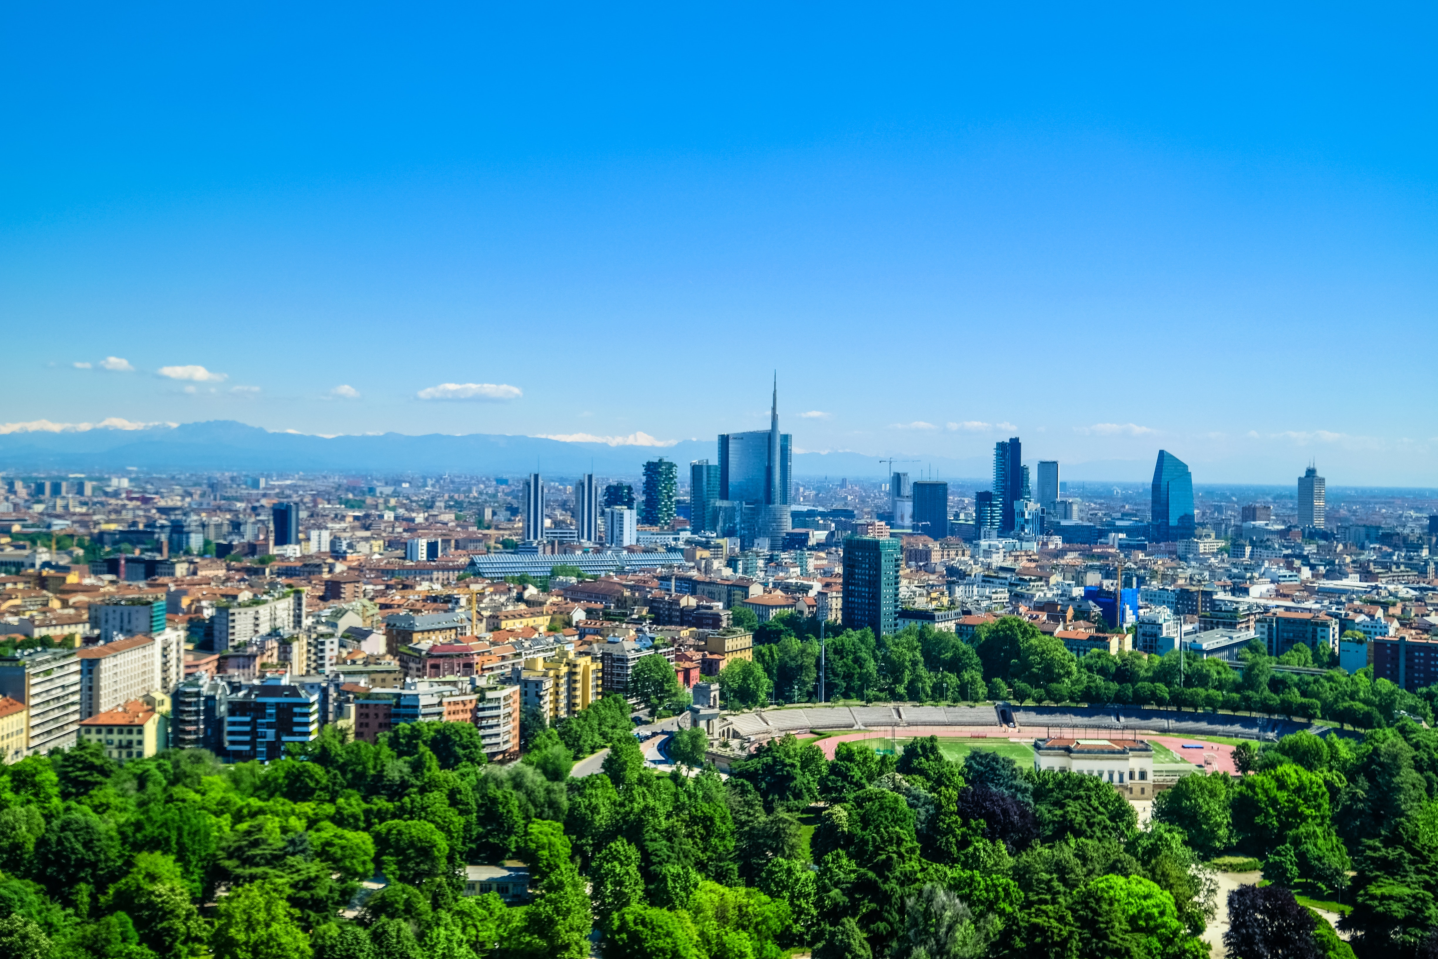
如
一
图
有
IMAGINATION
果
只
张
原创作品
PPT/想/象/派

Slide 3

如果只有一张图
IMAGINATION
PPT想象派原创作品

Slide 4
IMAGINATION
如果只有1张图
PPT想象派
随便输入什么文字就是一大段文字给他有些距离随便输入什么文字就是一大段文字给他有些距离随便输入什么文字就是一大段文字给他有些距离随便输入什么文字就是一大段文字给他有些距离随便输入什么文字就是一大段文字给他有些距离随便输入什么文字就是一大段文字给他有些距离随便输入什么文字就是一大段文字给他有些距离随便输入什么文字就是一大段文字给他有些距离

Slide 5
IMAGINATION
如果只有一张图
PPT/想/象/派
随便输入什么文字就是一大段文字给他有些距离随便输入什么文字就是一大段文字给他有些距离随便输入什么文字就是一大段文字给他有些距离

Slide 6
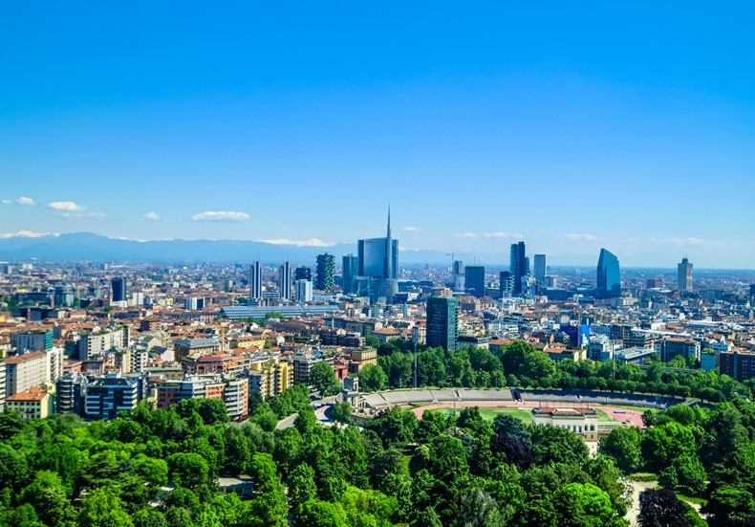
IMAGINATION
如果只有一张图
PPT/想/象/派
随便输入什么文字就是一大段文字给他有些距离随便输入什么文字就是一大段文字给他有些距离随便输入什么文字就是一大段文字给他有些距离

Slide 7
IMAGINATION
如果只有一张图
PPT/想/象/派
随便输入什么文字就是一大段文字给他有些距离随便输入什么文字就是一大段文字给他有些距离随便输入什么文字就是一大段文字给他有些距离

Slide 8


IMAGINATION
如果
只有一张图
随便输入什么文字就是一大段文字给他有些距离随便输入什么文字就是一大段文字给他有些距离
随便输入什么文字就是一大段文字给他有些距离随便输入什么文字就是一大段文字给他有些距离
PPT/想/象/派

Slide 9
IMAGINATION
如果只有一张图
PPT/想/象/派
随便输入什么文字就是一大段文字给他有些距离随便输入什么文字就是一大段文字给他有些距离随便输入什么文字就是一大段文字给他有些距离

Slide 10
IMAGINATION
想象派
随便输入什么文字就是一大段文字给他有些距离随便输入什么文字就是一大段文字给他有些距离
如果只有一张图
PPT/想/象/派
PPT
随便输入什么文字就是一大段文字给他有些距离随便输入什么文字就是一大段文字给他有些距离
原创作品

Slide 11
IMAGINATION
想象派
随便输入什么文字就是一大段文字给他有些距离随便输入什么文字就是一大段文字给他有些距离
如果只有一张图
PPT/想/象/派
PPT
随便输入什么文字就是一大段文字给他有些距离随便输入什么文字就是一大段文字给他有些距离
原创作品

Slide 12
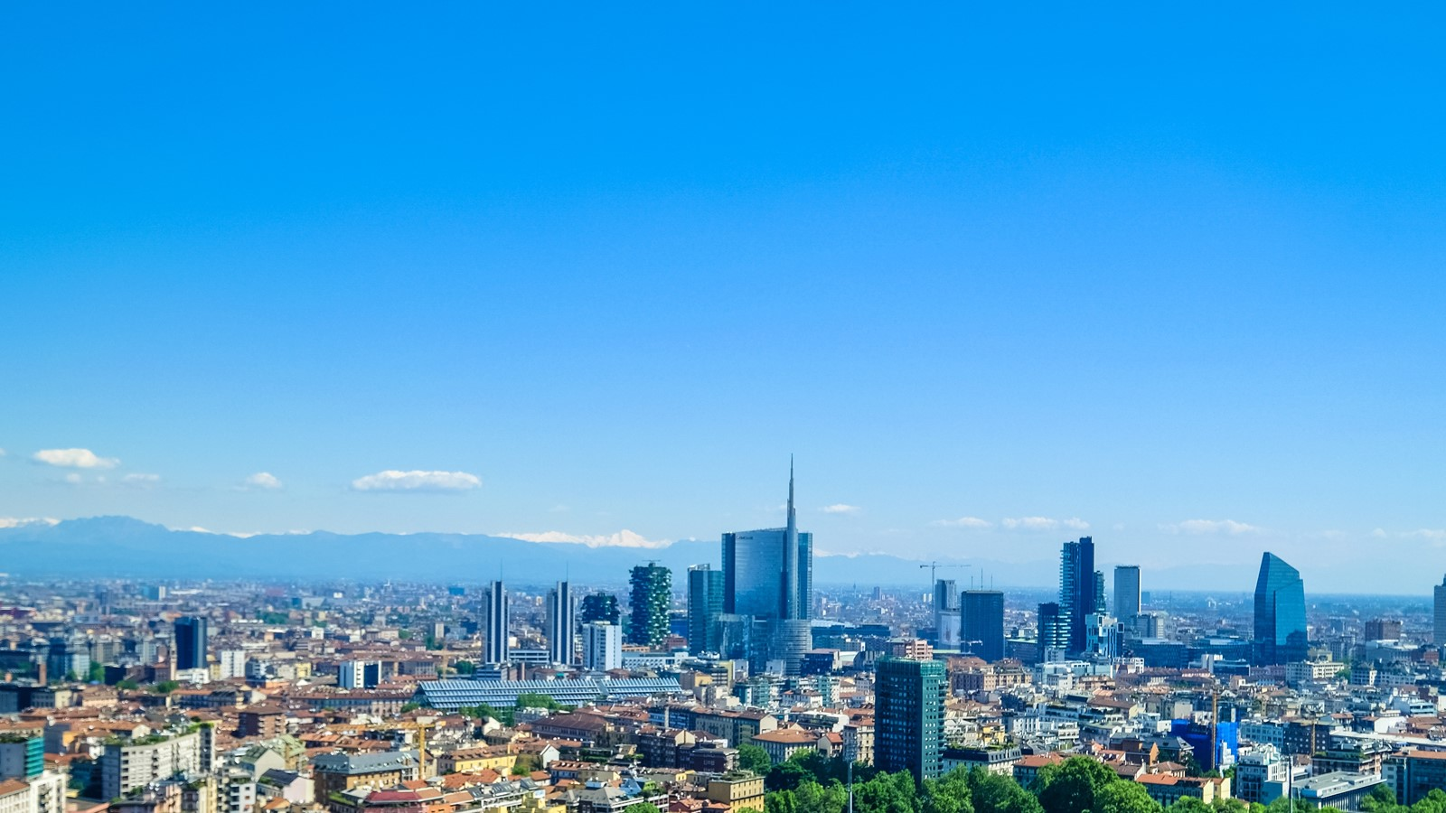
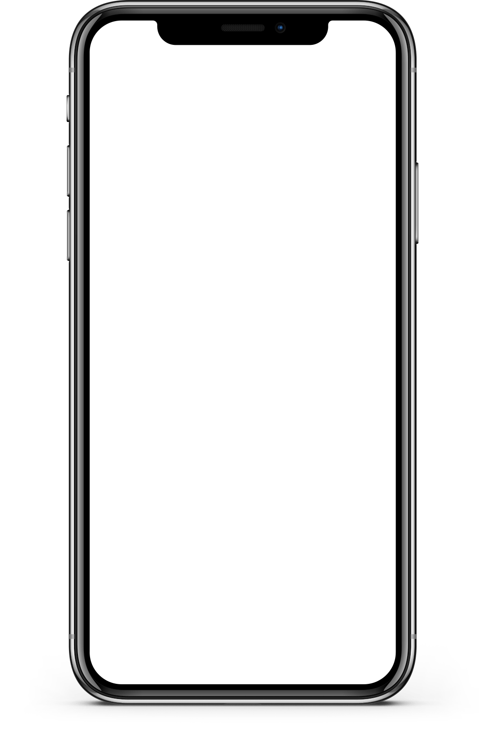
IMAGINATION
如果只有一张图
想象派
想象派
随便输入什么文字就是一大段文字给他有些距离
随便输入什么文字就是一大段文字给他有些距离
想象派
想象派
随便输入什么文字就是一大段文字给他有些距离
随便输入什么文字就是一大段文字给他有些距离

Slide 13
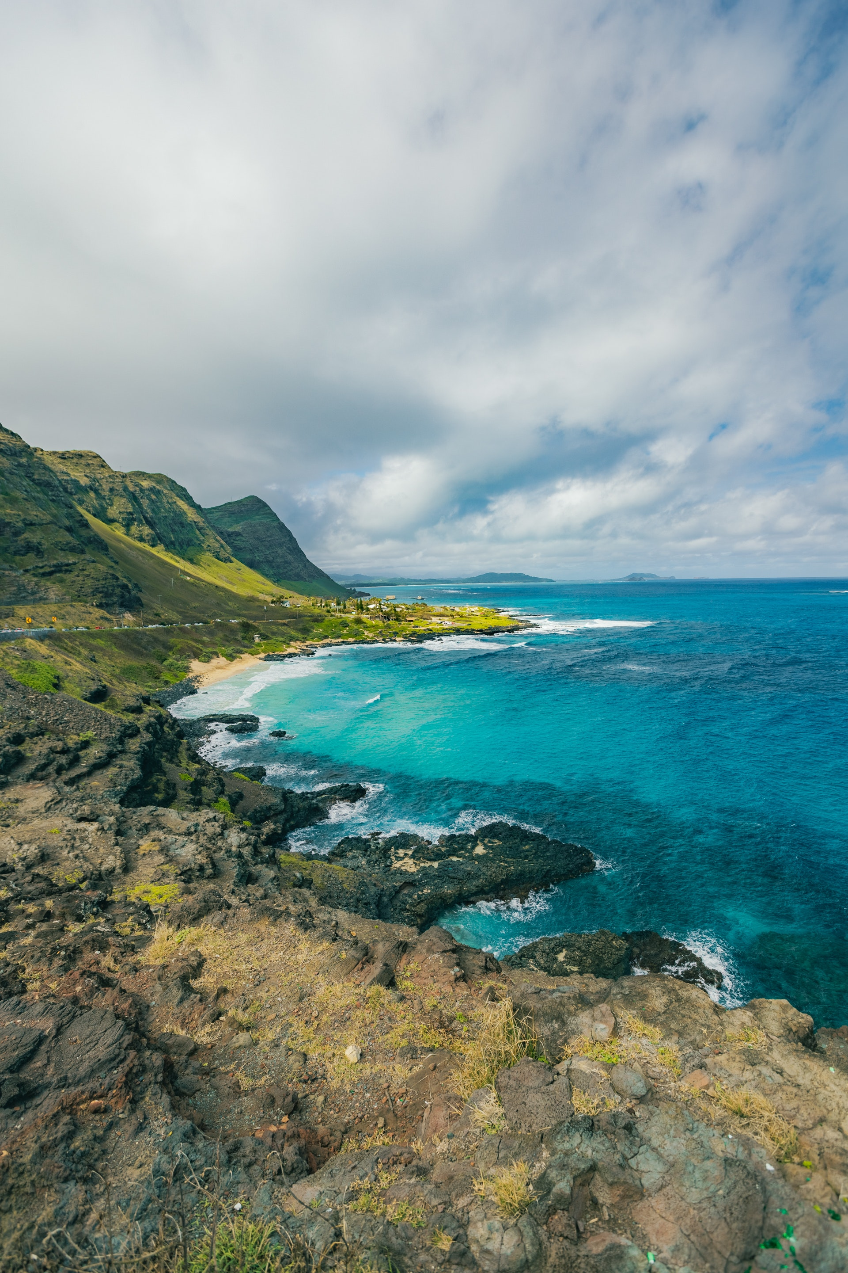
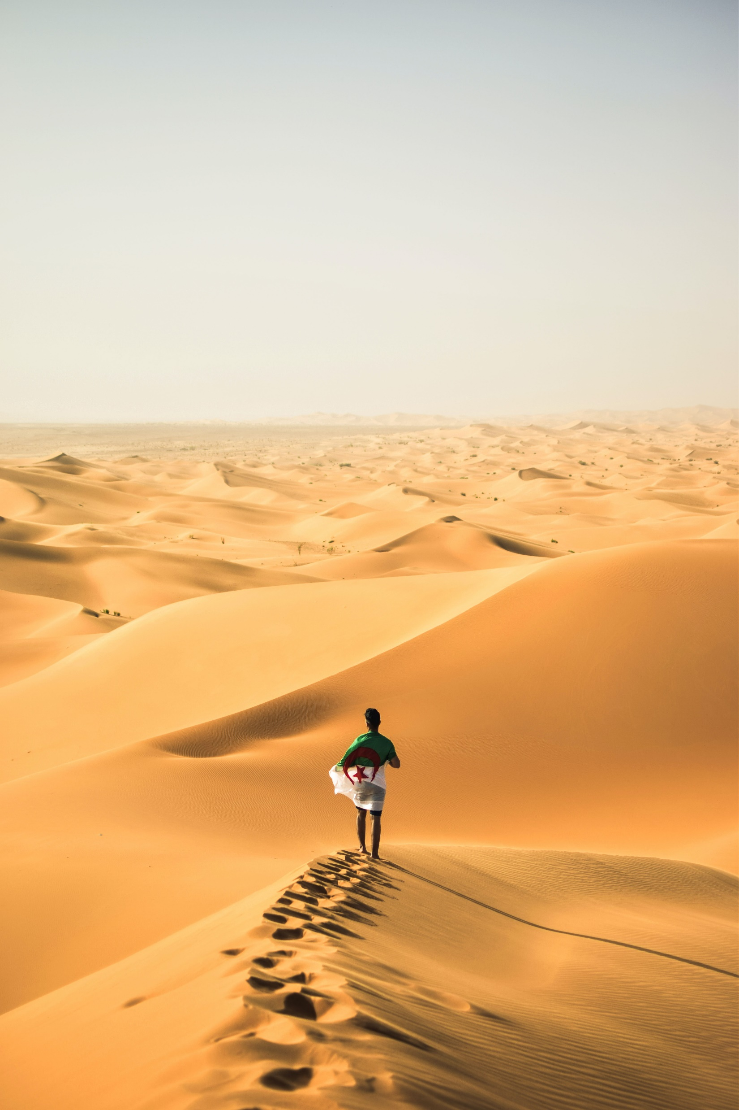
如果有2张图片
IMAGINATION
PPT想象派

Slide 14
IMAGINATION
如果有2张图片
想象派
想象派
随便输入什么文字就是一大段文字给他有些距离随便输入什么文字就是一大段文字给他有些距离
随便输入什么文字就是一大段文字给他有些距离随便输入什么文字就是一大段文字给他有些距离

Slide 15
IMAGINATION
如果有2张图片
想象派
随便输入什么文字就是一大段文字给他有些距离随便输入什么文字就是一大段文字给他有些距离
想象派
随便输入什么文字就是一大段文字给他有些距离随便输入什么文字就是一大段文字给他有些距离

Slide 16
IMAGINATION
如果有2张图片
想象派
随便输入什么文字就是一大段文字给他有些距离随便输入什么文字就是一大段文字给他有些距离随便输入什么文字就是一大段文字给他有些距离随便输入什么文字就是一大段文字给他有些距离

Slide 17
想象派
IMAGINATION
随便输入什么文字就是一大段文字给他有些距离随便输入什么文字就是一大段文字给他有些距离
如果有2张图片
PPT/想/象/派
想象派
随便输入什么文字就是一大段文字给他有些距离随便输入什么文字就是一大段文字给他有些距离

Slide 18

IMAGINATION
如果有3张图片
想象派
想象派
想象派
随便输入什么文字就是一大段文字给他有些距离随便输入什么文字就是一大段文字给他有些距离
随便输入什么文字就是一大段文字给他有些距离随便输入什么文字就是一大段文字给他有些距离
随便输入什么文字就是一大段文字给他有些距离随便输入什么文字就是一大段文字给他有些距离

Slide 19



IMAGINATION
如果有3张图片
想象派
想象派
想象派
随便输入什么文字就是一大段文字给他有些距离
随便输入什么文字就是一大段文字给他有些距离
随便输入什么文字就是一大段文字给他有些距离

Slide 20
IMAGINATION
如果有3张图片
想象派
随便输入什么文字就是一大段文字给他有些距离随便输入什么文字就是一大段文字给他有些距离随便输入什么文字就是一大段文字给他有些距离随便输入什么文字就是一大段文字给他有些距离

Slide 21
IMAGINATION
如果有3张图片
想象派
随便输入什么文字就是一大段文字给他有些距离随便输入什么文字就是一大段文字给他有些距离随便输入什么文字就是一大段文字给他有些距离随便输入什么文字就是一大段文字给他有些距离

Slide 22

IMAGINATION
如果有3张图片
想象派
随便输入什么文字就是一大段文字给他有些距离随便输入什么文字就是一大段文字给他有些距离随便输入什么文字就是一大段文字给他有些距离随便输入什么文字就是一大段文字给他有些距离

Slide 23
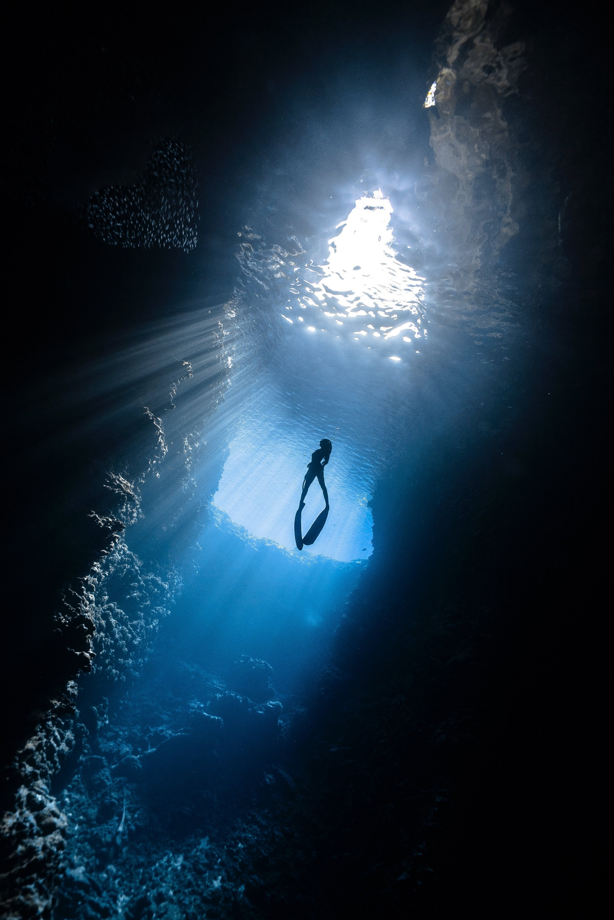
IMAGINATION
如果有4张图片
想象派
想象派
想象派
想象派
随便输入什么文字就是一大段文字给他有些距离
随便输入什么文字就是一大段文字给他有些距离
随便输入什么文字就是一大段文字给他有些距离
随便输入什么文字就是一大段文字给他有些距离

Slide 24
IMAGINATION
如果有4张图片
山
林
沙
海
随便输入什么文字就是一大段文字给他有些距离

Slide 25
IMAGINATION
如果有4张图片
山
林
沙
海
随便输入什么文字就是一大段文字给他有些距离

Slide 26
IMAGINATION
如果有4张图片
山
林
沙
海
随便输入什么文字就是一大段文字给他有些距离

Slide 27
IMAGINATION
如果有4张图片
山
林
沙
海
随便输入什么文字就是一大段文字给他有些距离

Slide 28

随便输入什么文字就是一大段文字给他有些距离
IMAGINATION
如果有4张图片
PPT想象派
随便输入什么文字就是一大段文字给他有些距离
随便输入什么文字就是一大段文字给他有些距离随便输入什么文字就是一大段文字给他有些距离
随便输入什么文字就是一大段文字给他有些距离随便输入什么文字就是一大段文字给他有些距离
随便输入什么文字就是一大段文字给他有些距离

Slide 29

IMAGINATION
想象派
想象派
如果有4张图片
随便输入什么文字就是一大段文字给
随便输入什么文字就是一大段文字给
IMAGINATION
想象派
想象派
随便输入什么文字就是一大段文字给
随便输入什么文字就是一大段文字给

Slide 30
IMAGINATION
如果有4张图片
想象派
随便输入什么文字就是一大段文字给他有些距离
想象派
随便输入什么文字就是一大段文字给他有些距离
想象派
想象派
随便输入什么文字就是一大段文字给他有些距离
随便输入什么文字就是一大段文字给他有些距离

Slide 31

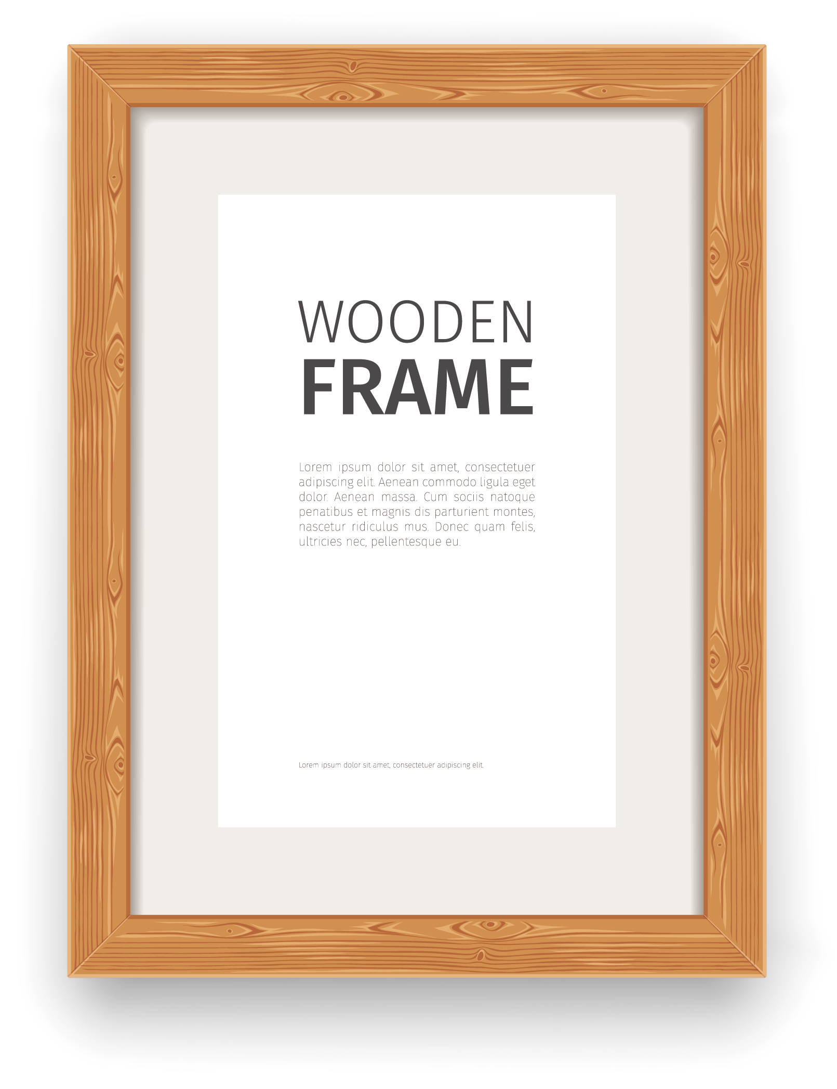
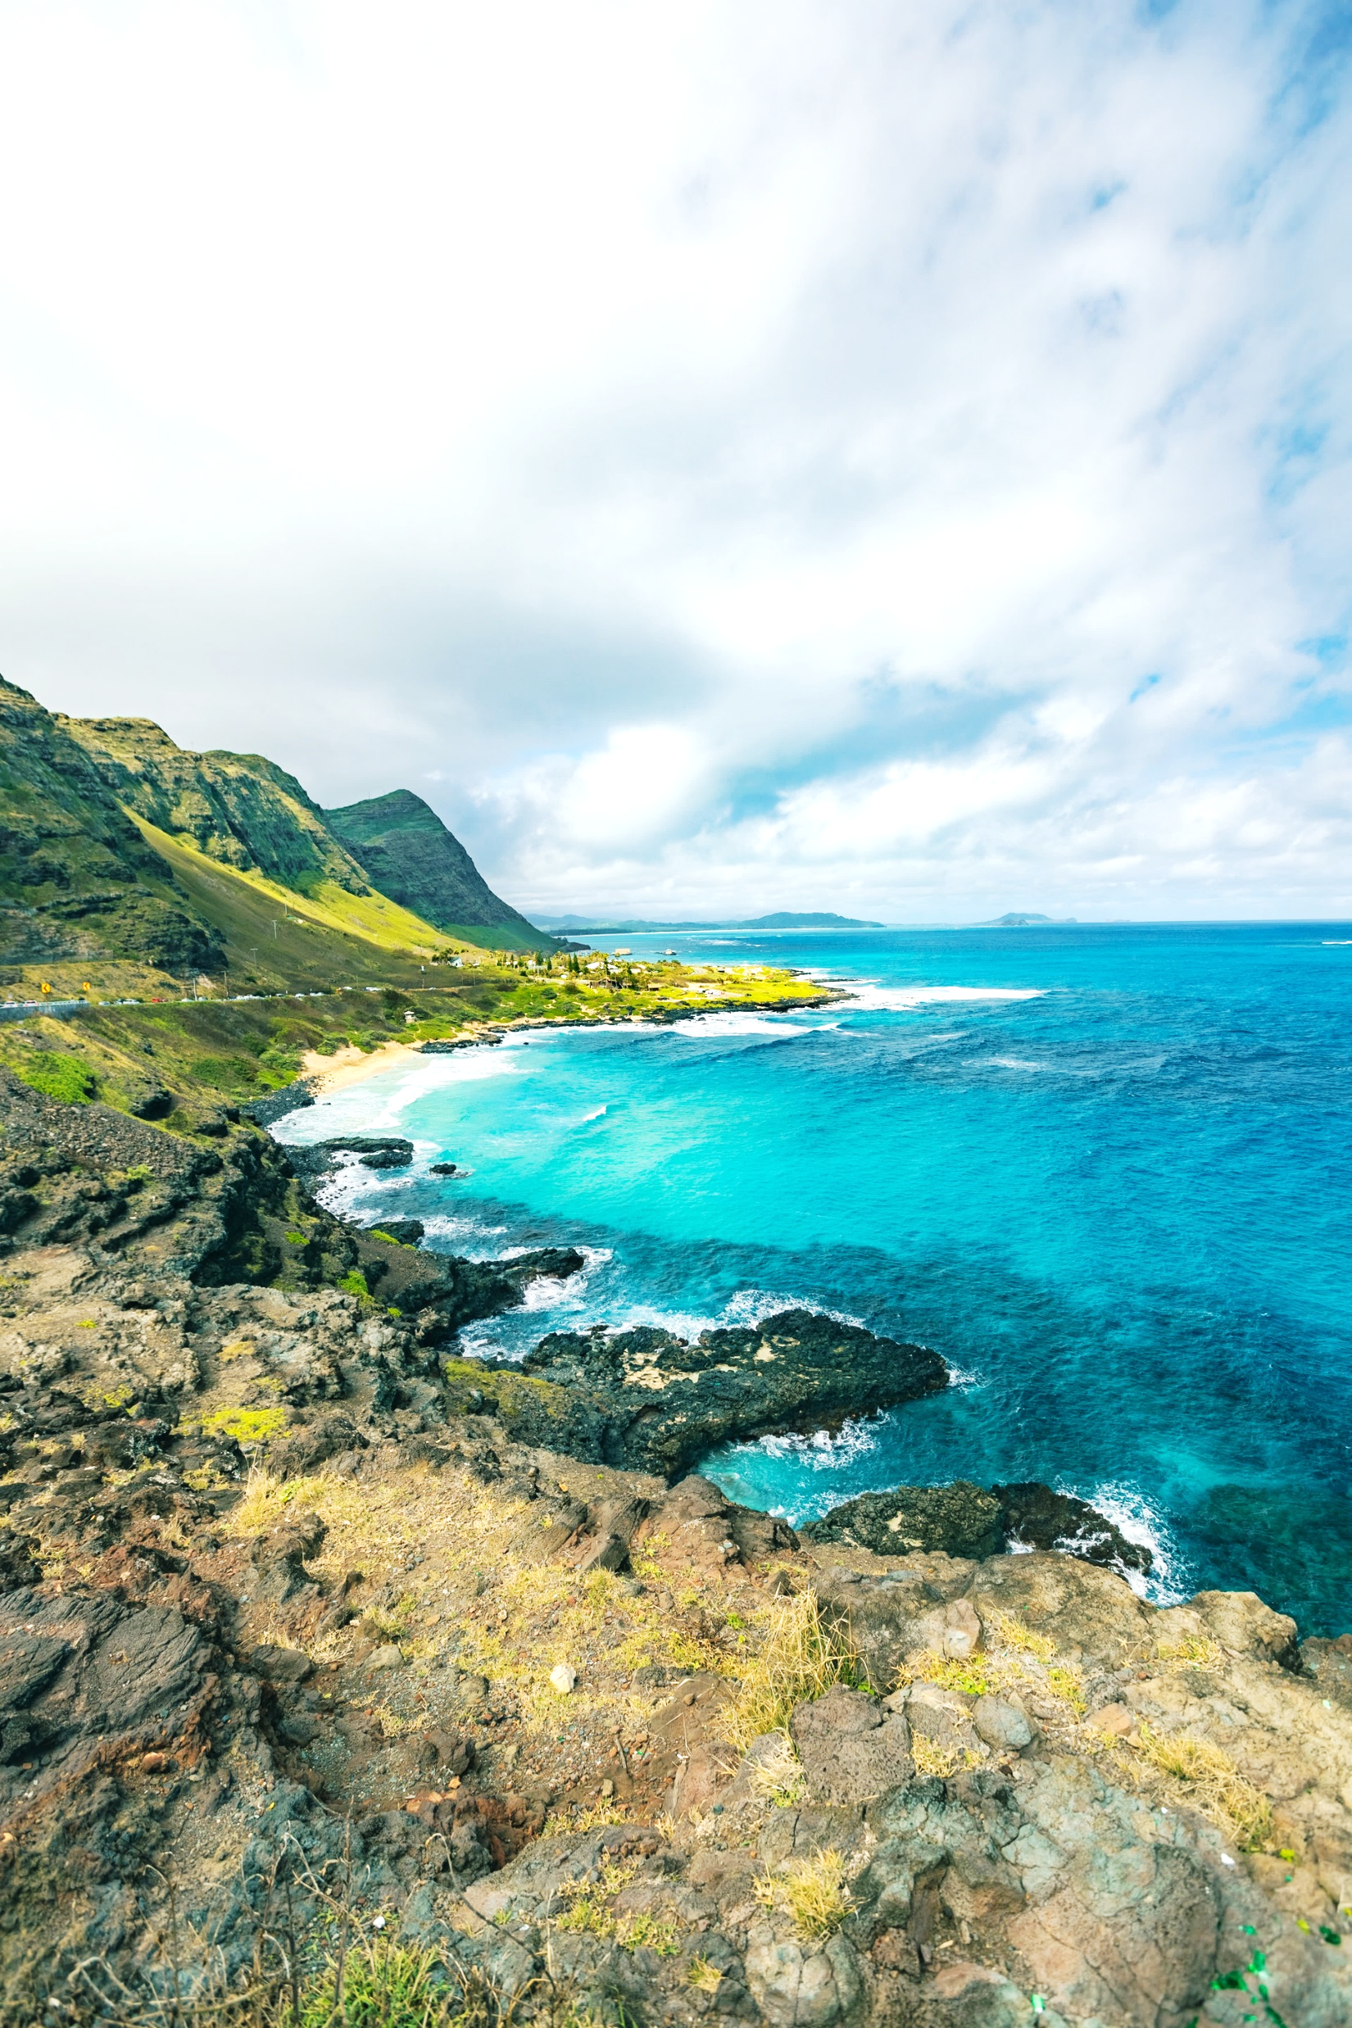
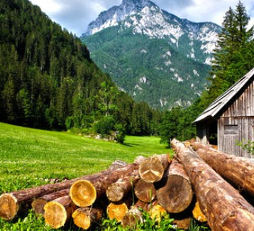

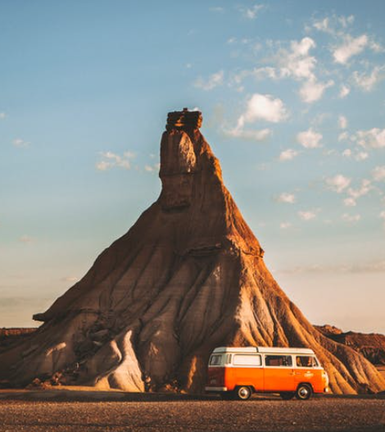

IMAGINATION
如果有更多图片
想象派
随便输入什么文字就是一大段文字给他有些距离随便输入什么文字就是一大段文字给他有些距离随便输入什么文字就是一大段文字给他有些距离随便输入什么文字就是一大段文字给他有些距离

Slide 32

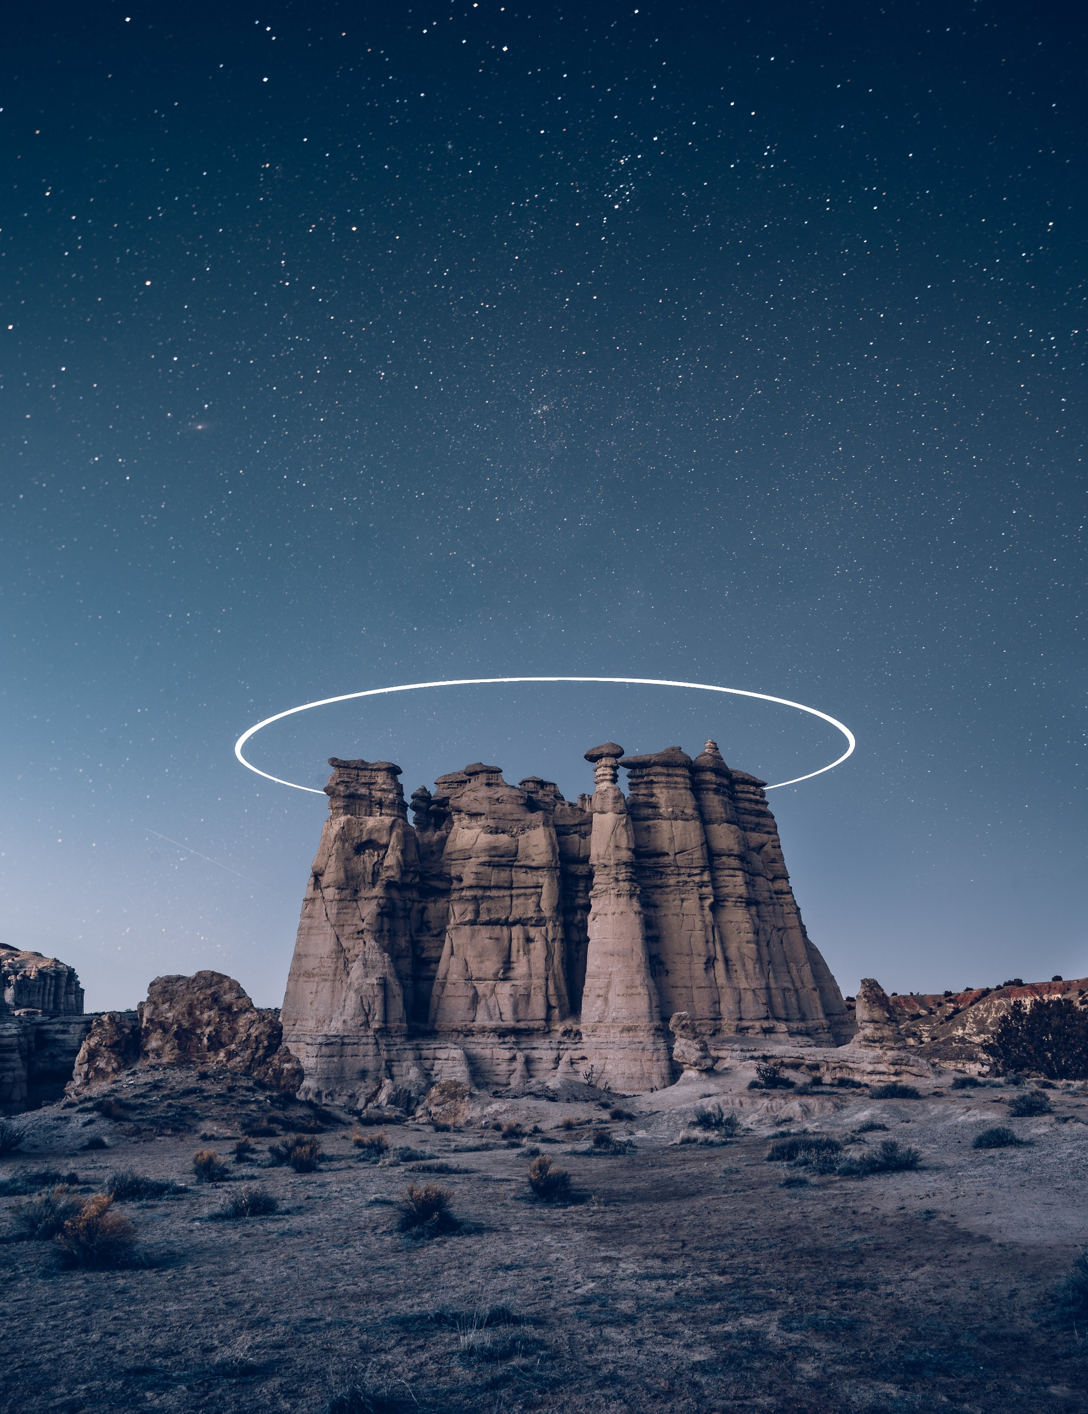
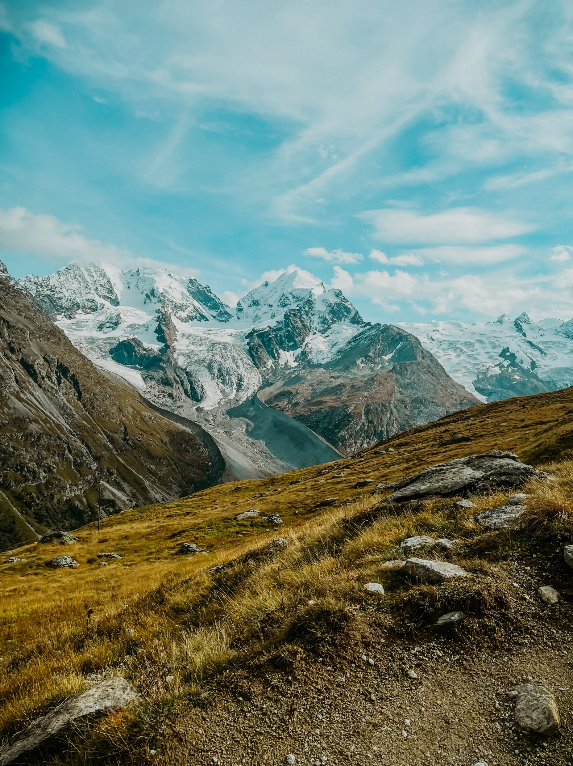

IMAGINATION
如果有很多张图片
IMAGINATIONG
IMAGINATIONG
想象派
想象派
IMAGINATIONG
IMAGINATIONG
IMAGINATIONG
想象派
想象派
想象派
IMAGINATIONG
想象派
IMAGINATIONG
想象派

Slide 33
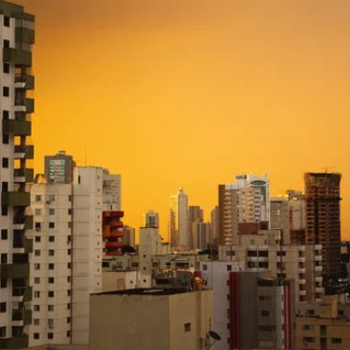

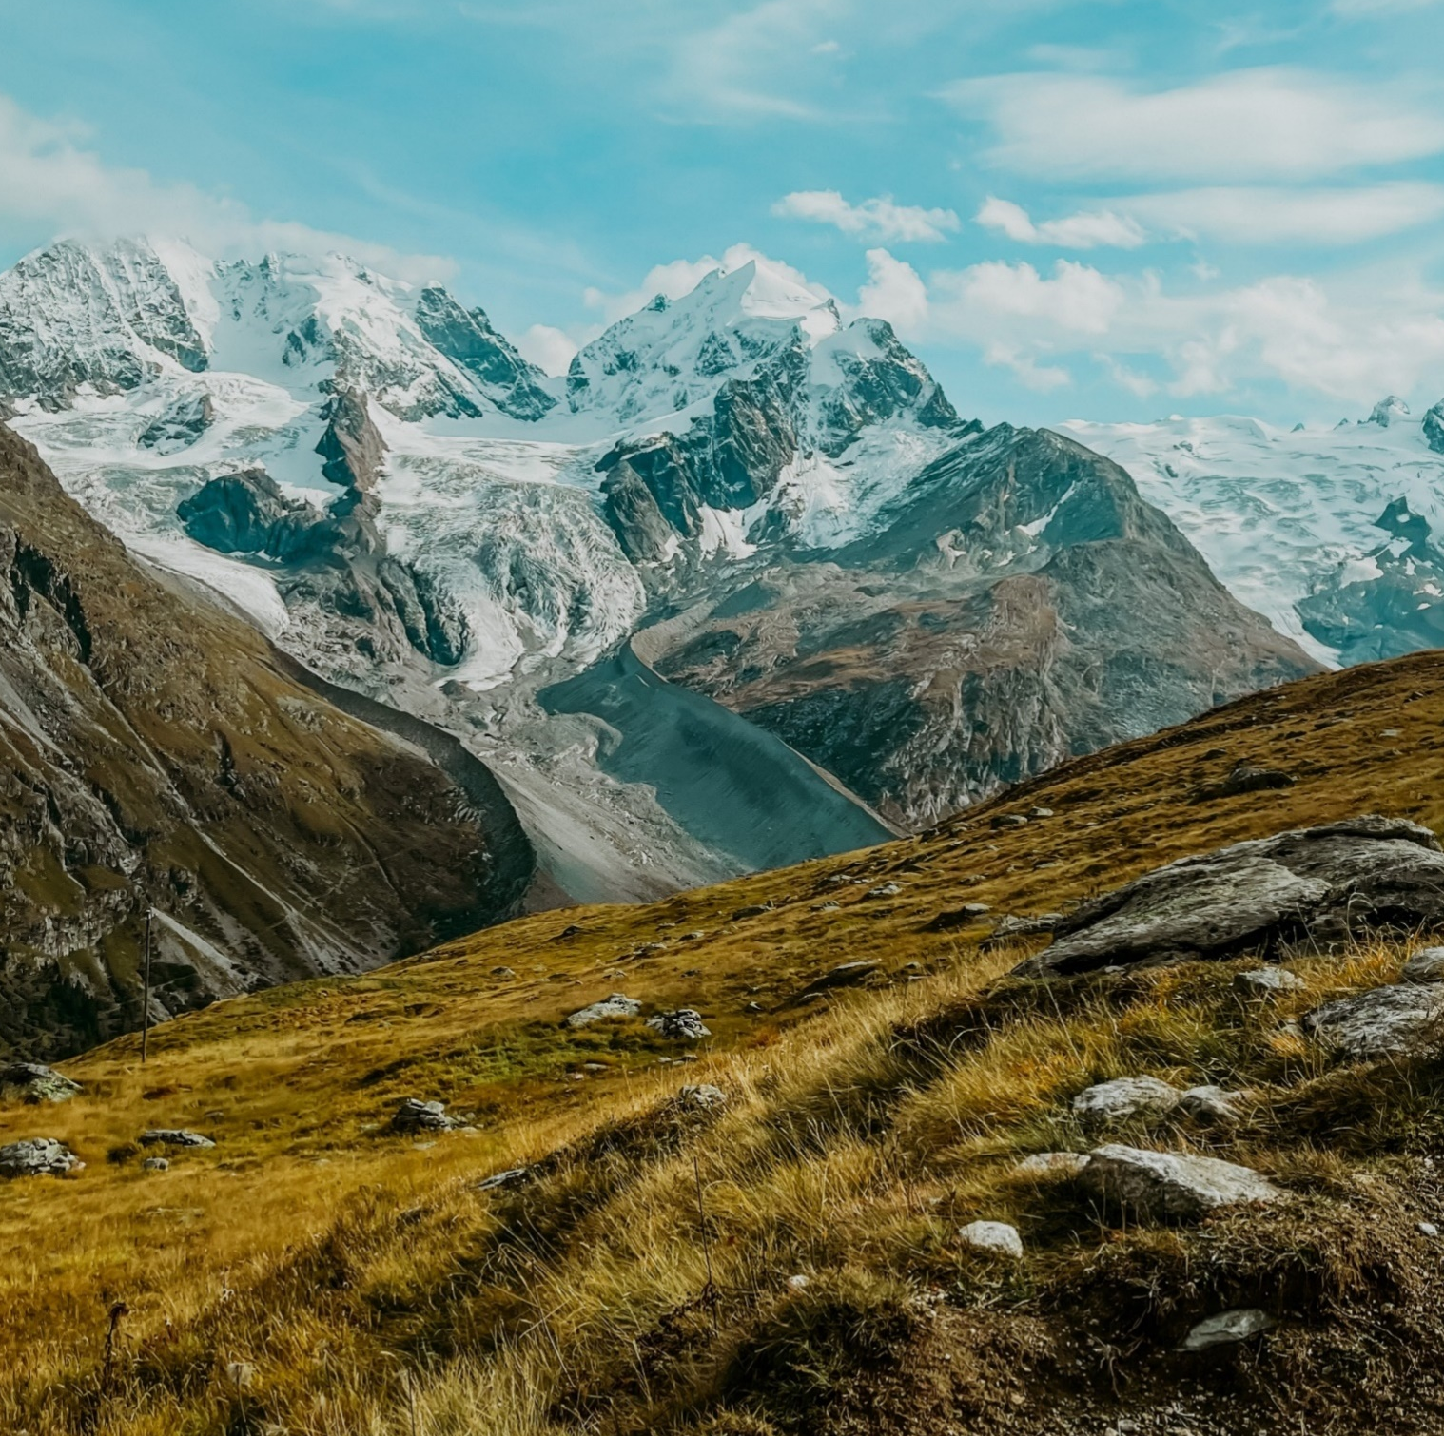


IMAGINATION
如果有很多张图片
沙滩
MONTENS
想象派
随便输入什么文字就是一大段文字给他有些距离随便输入什么文字就是一大段文字给他有些距离随便输入什么文字就是一大段文字给他有些距离随便输入什么文字就是一大段文字给他有些距离
MONTENS
MONTENS
MONTENS
山川
沙滩
山川
山川
沙滩
MONTENS
MONTENS
MONTENS
沙滩
沙滩
沙滩
MONTENS
山川
MONTENS
MONTENS
MONTENS
山川
沙滩
MONTENS

Slide 34
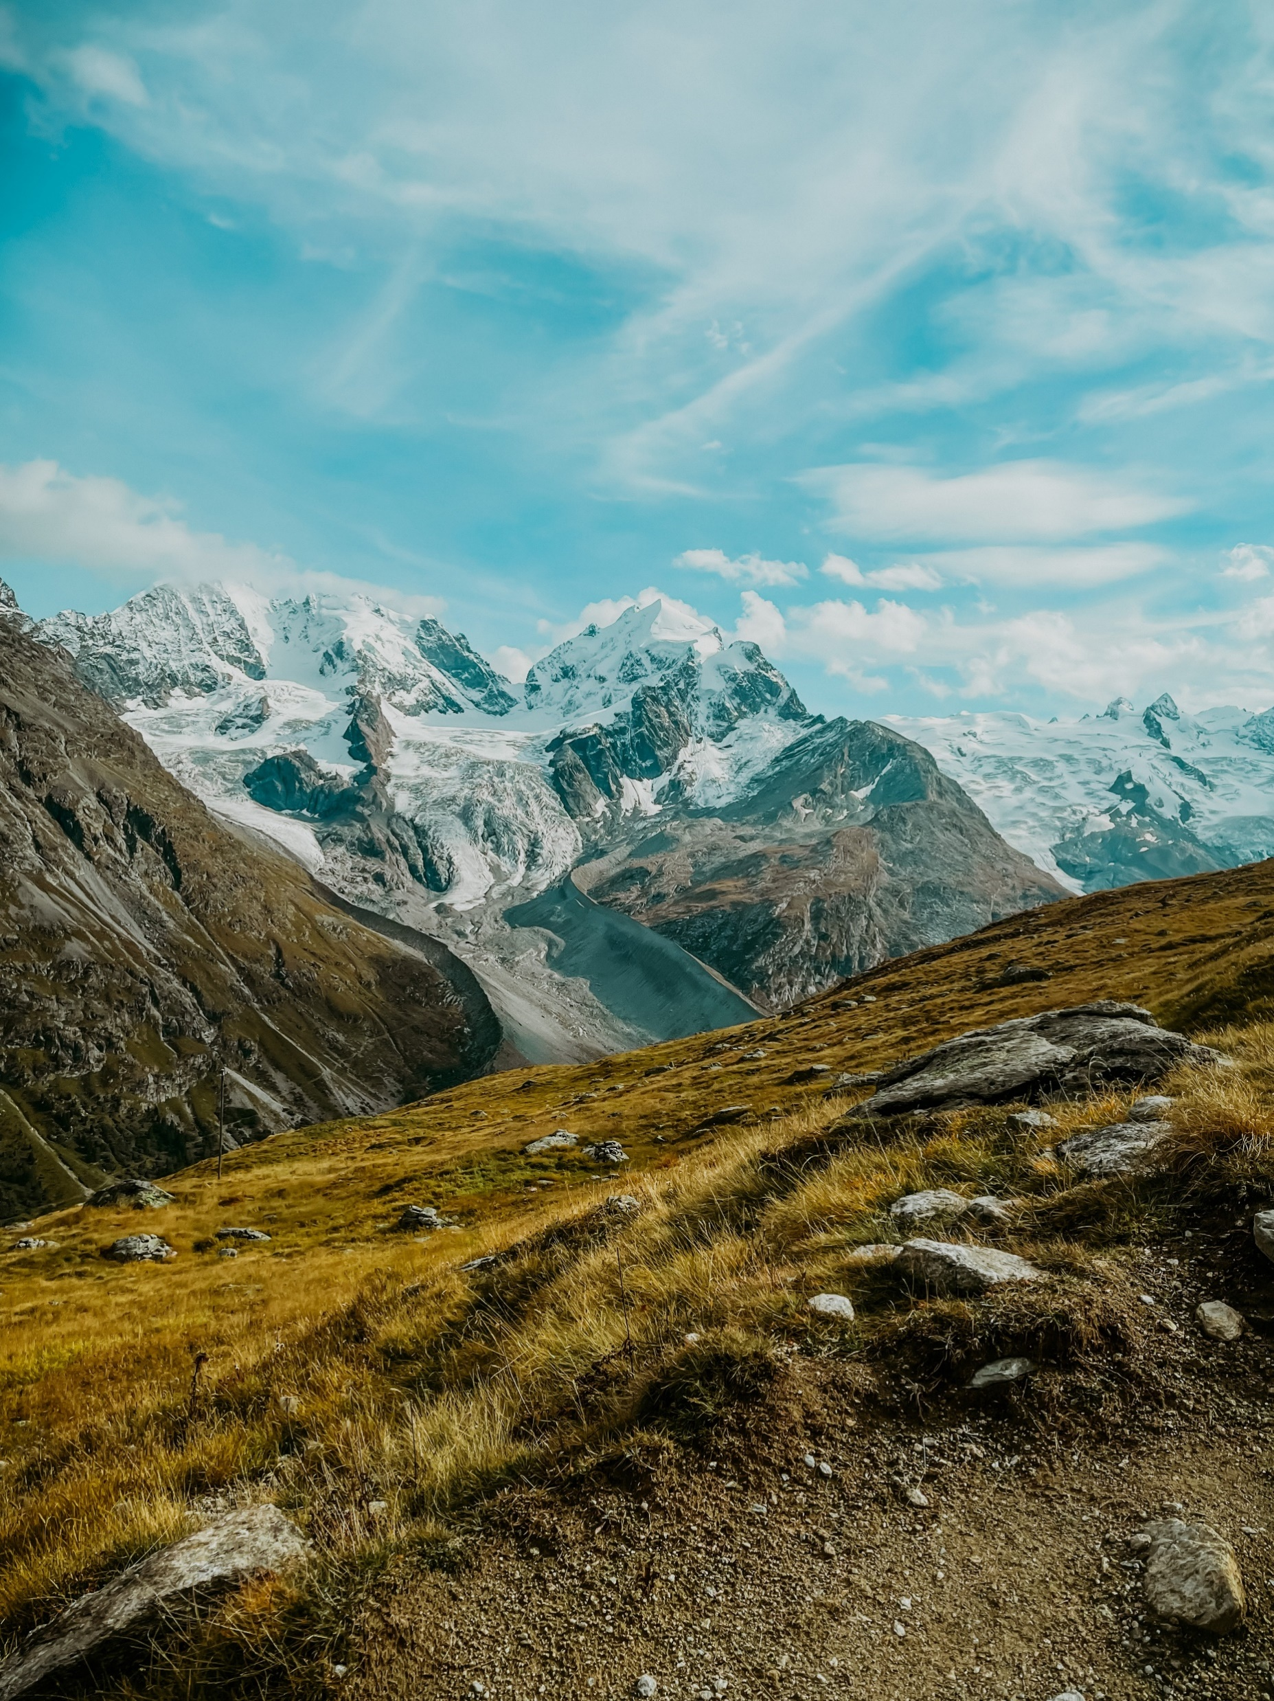

IMAGINATION
如果有更多图片
想象派
随便输入什么文字就是一大段文字给他有些距离随便输入什么文字就是一大段文字给他有些距离随便输入什么文字就是一大段文字给他有些距离随便输入什么文字就是一大段文字给他有些距离
”
去哪里
都是风景

Slide 35
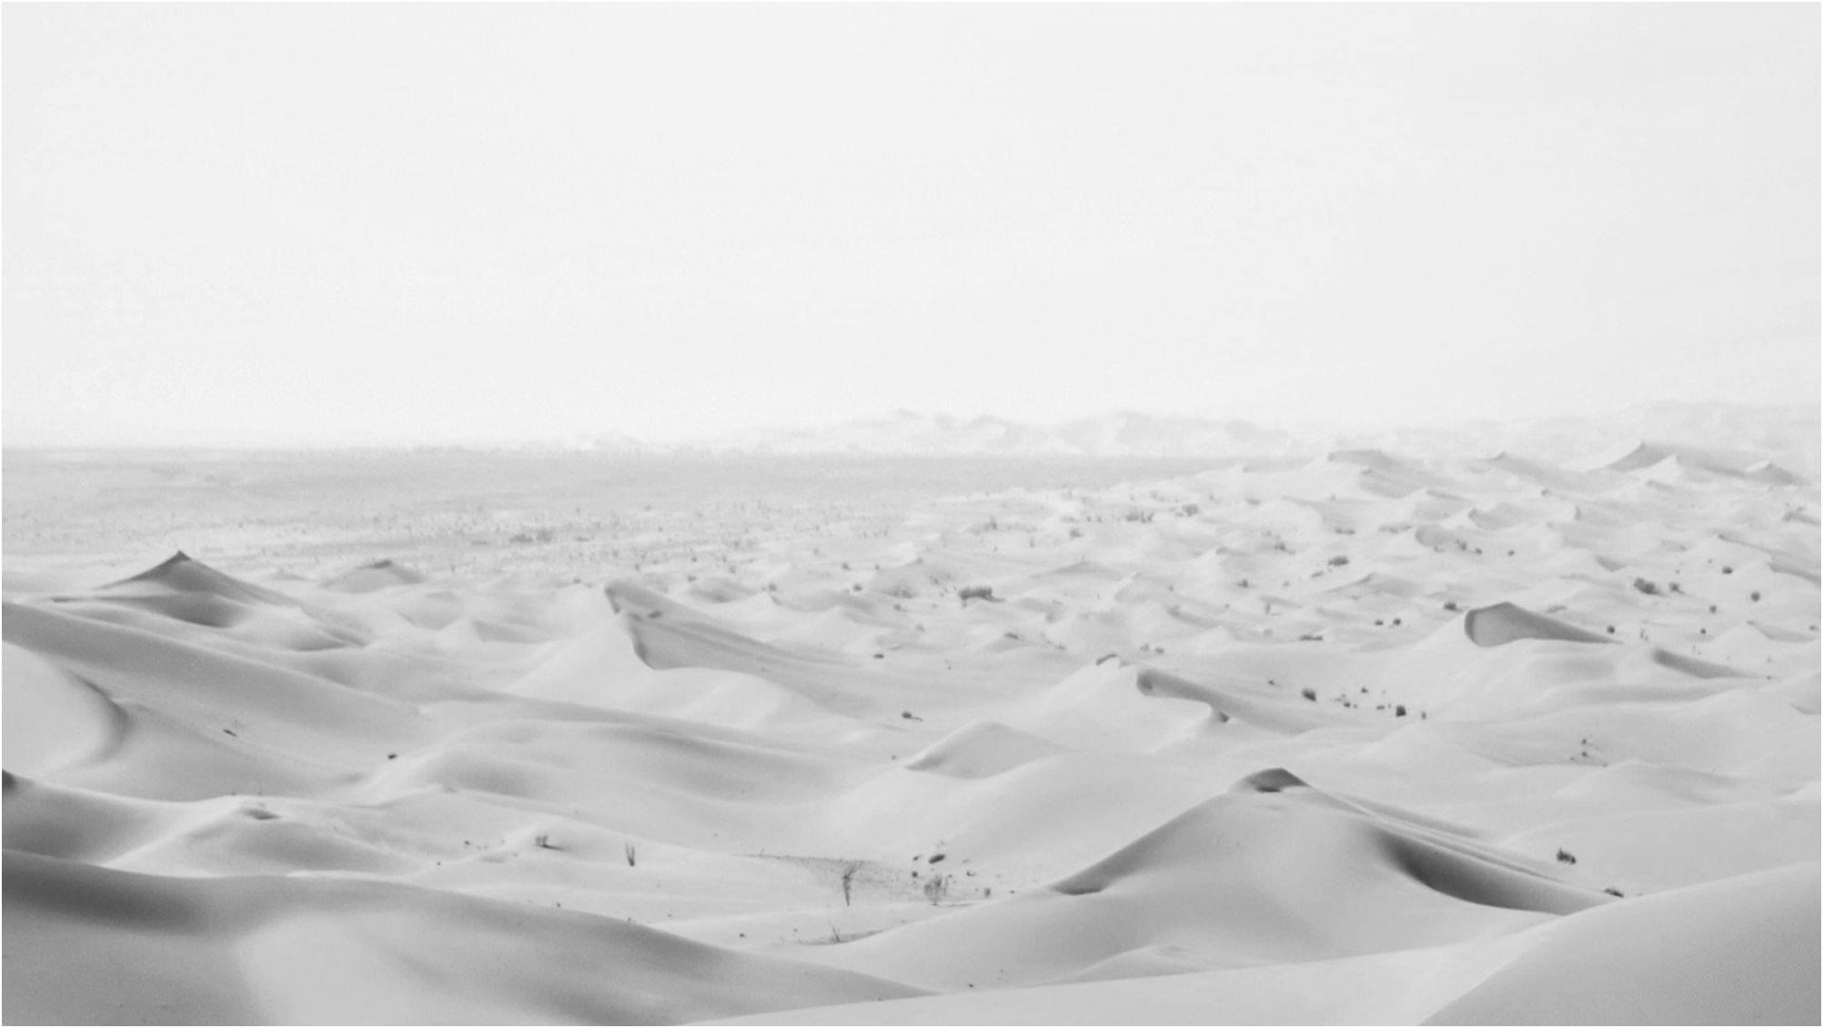


IMAGINATION
如果有很多张图片
PPT想象派
IMAGINA
PPT想象派

Slide 36



IMAGINATION
如果有很多张图片
PPT想象派

Slide 37
IMAGINATION
IMAGINATION
如果有很多张图片
PPT想象派

Slide 38
IMAGINATION
如果有很多张图片
PPT想象派

Slide 39
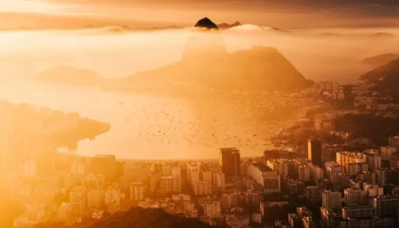



IMAGINATION
如果有很多张图片
想象派
随便输入什么文字就是一大段文字给他有些距离随便输入什么文字就是一大段文字给他有些距离随便输入什么文字就是一大段文字给他有些距离随便输入什么文字就是一大段文字给他有些距离

Slide 40

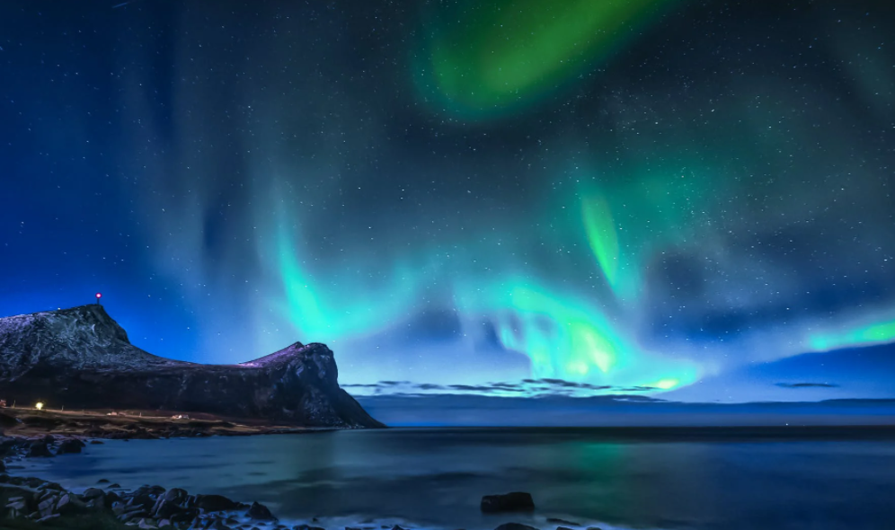
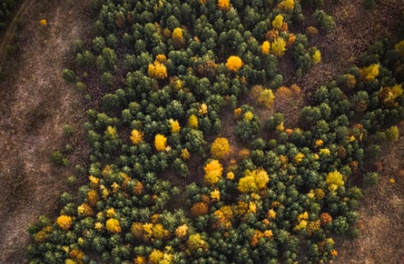
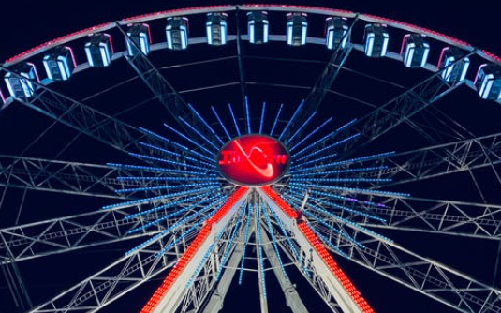
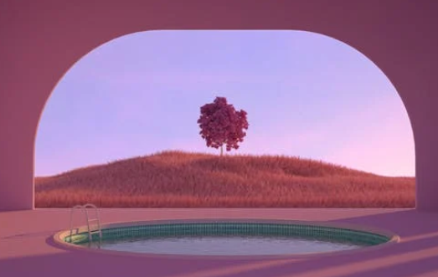
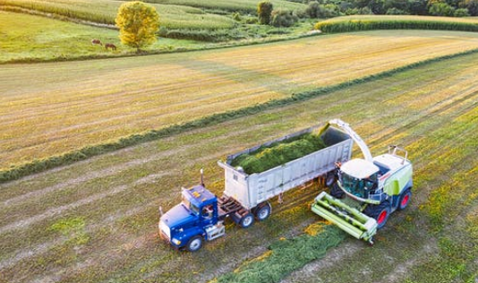
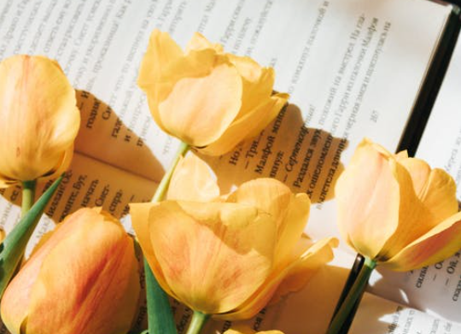
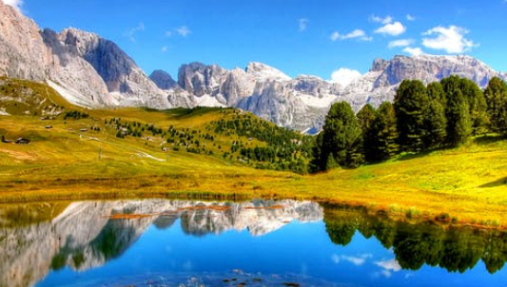
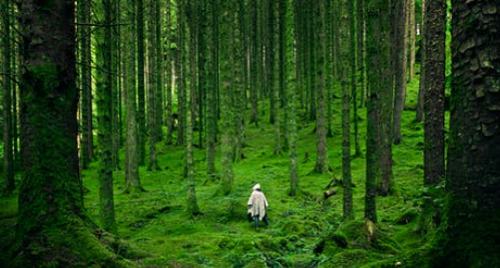
IMAGINATION
如果有很多张图片
PPT想象派

Slide 41
IMAGINATION
如果有很多张图片
PPT想象派

Slide 42
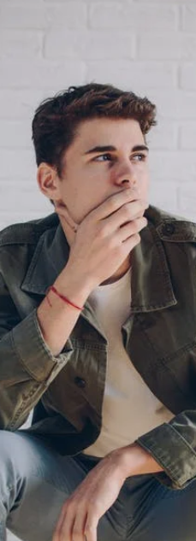

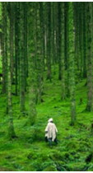
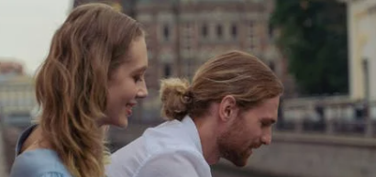

IMAGINATION
如果有很多张图片
PPT想象派 创意无限
PPT Imagination
PPT想象派
PPT Imagination
随便输入什么文字就是一大段文字给他有些距离随便输入什么文字就是一大段文字给他有些距离随便输入什么文字就是一大段文字给他有些距离随便输入什么文字就是一大段文字给他有些距离
想象派

